Slide 1


Název školy: ZŠ Štětí, Ostrovní 300
Autor: Sandra Tichá
Název materiálu:
VY_32_INOVACE_ VO.7.B.15_lidska_prava-soutez
Datum: 5.3.2012
Ročník: sedmý
Vzdělávací oblast: Člověk a společnost
Vzdělávací obor: Výchova k občanství
Název: Lidská práva - soutěž
Číslo operačního programu: CZ.1.07/1.4.00/21.1693
Název projektu: PRIMA ŠKOLA
LIDSKÁ PRÁVA - SOUTĚŽ
Anotace: Prezentace je určena pro žáky sedmého ročníku ZŠ a slouží k opakování znalostí o lidských právech.

Slide 2

Co je to tolerance?
Každý člověk je jedinečný. Na světě nenajdeme dva zcela stejné lidi.
Co je to rovnoprávnost?
Všichni lidé jsou si rovni
bez ohledu na pohlaví, rasu, národnost, náboženství
a společenské postavení.

Slide 3

Olympijská vlajka
1
5
11
8
4
10
14
13
15
6
2
9
12
7
3
1. Uhodněte, co je na obrázku.
2. Jaký význam má tento obrázek?

Slide 4
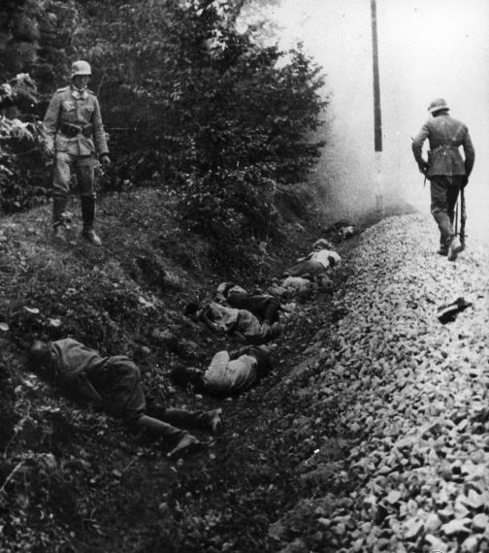
Otázka 1
Jakým cizím pojmem označujeme agresivní jednání vůči příslušníkům jiné rasy nebo národnosti?
_____________________________
rasismus
Vraždění během 2. světové války

Slide 5
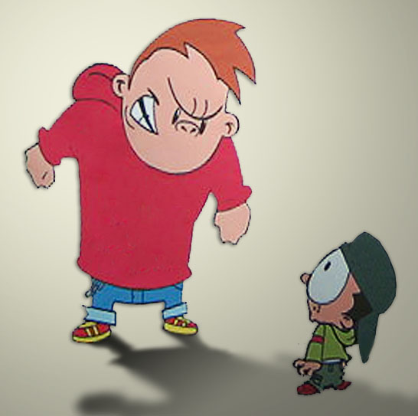
Otázka 2
Jedním slovem označ omezování práv jednotlivců i skupin.
____________________________
diskriminace

Slide 6
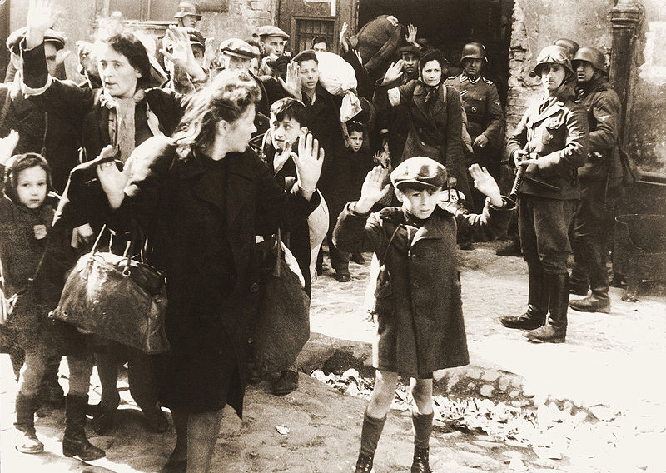
Otázka 3
Jednoslovně pojmenuj nesnášenlivost vůči Židům.
________________________
antisemitismus
Povstání ve varšavském ghettu

Slide 7
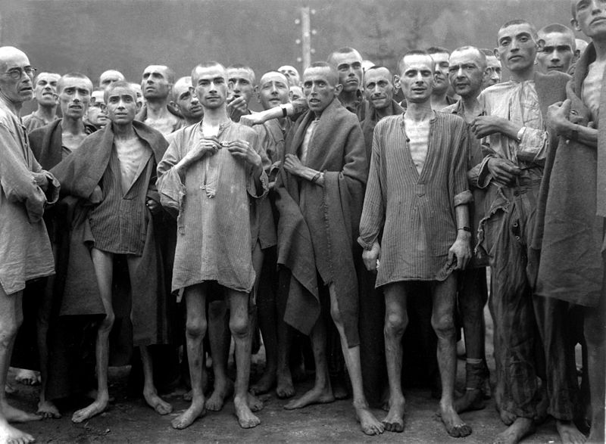
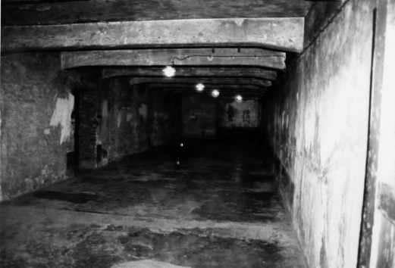
Otázka 4
Jak označujeme hromadné pronásledování a vyvražďování Židů nacisty během 2. světové války?
________________________
holocaust
Ti, kteří přežili ve vyhlazovacích táborech
Plynová komora

Slide 8
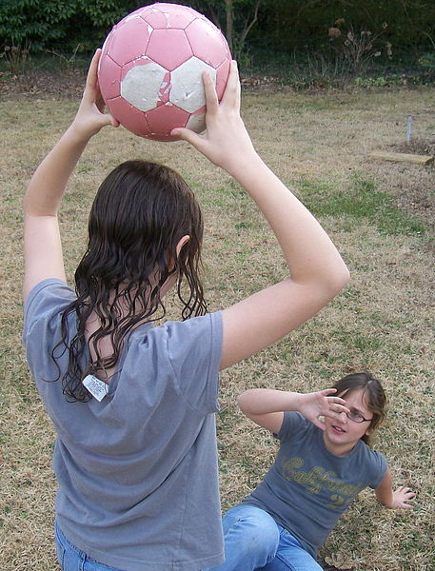
Otázka 5
Úmyslné a opakované fyzické či psychické ubližování druhým. Jedním slovem pojmenuj.
Toto působení patří k porušování lidských práv.
_____________________________
šikana

Slide 9
Otázka 6
Jak se jmenuje funkce nezávislého činitele, který dohlíží na činnost státních úřadů? Jde o funkci v Úřadu veřejného ochránce lidských práv.
___________________________
ombudsman

Slide 10
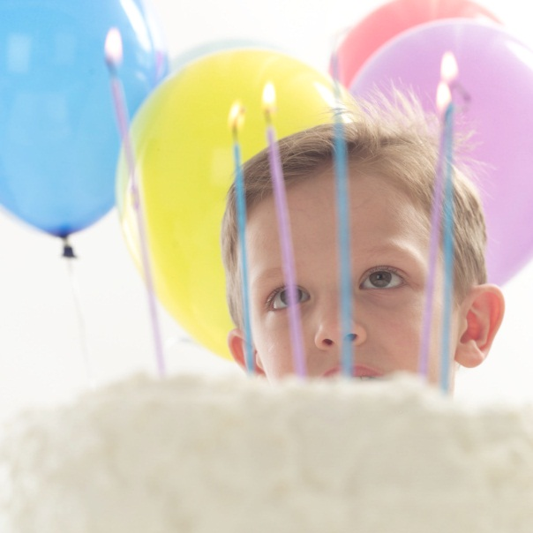
Otázka 7
Od kolika let je člověk v ČR trestně odpovědný?
__________________
18 let

Slide 11
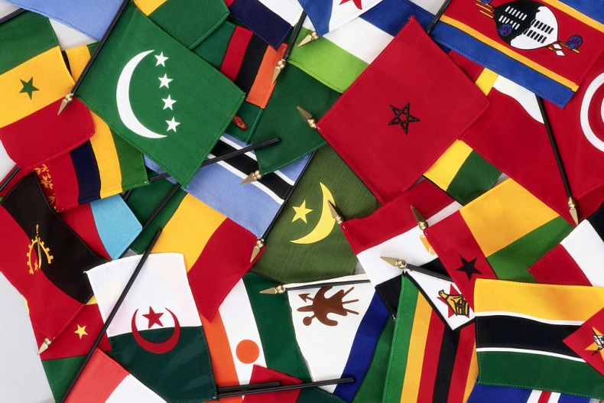
Otázka 8
Jedním slovem uveď, jak se říká lidem, kteří žijí na stejném území, mají společný jazyk, kulturu i historii.
______________________
národ

Slide 12
Otázka 9
Jak se jmenuje dokument, který přijala ČR pro ochranu lidských práv?
________________________________________________________
Listina základních práv a svobod

Slide 13
Otázka 10
Jedním slovem pojmenuj posuzování lidí podle názoru jiných lidí, podle toho, co se o nich obecně říká.
___________________________
předsudek

Slide 14
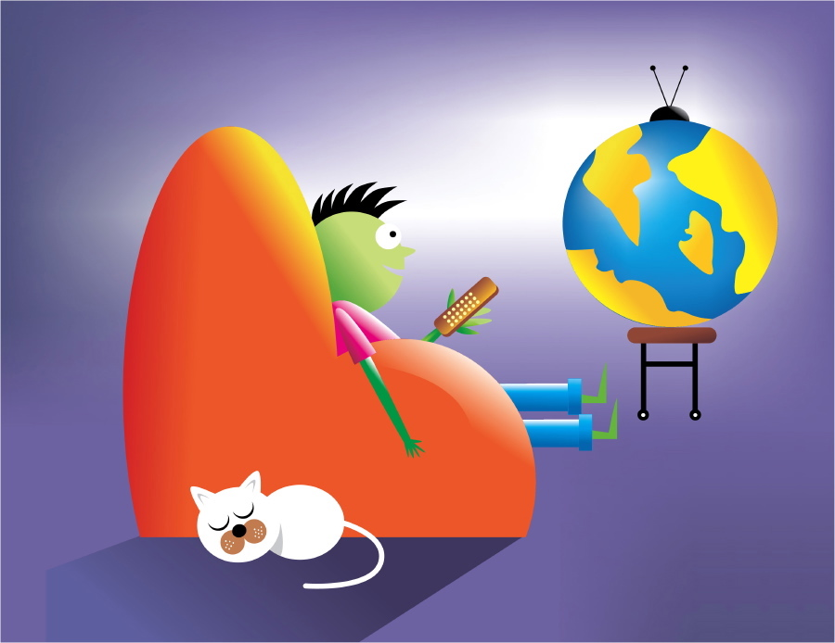
Otázka 11
Uveď cizí pojem pro strach z něčeho cizího, nesnášenlivost
k lidem z jiných zemí.
_____________________________
xenofobie

Slide 15

Otázka 12
Jak se jmenuje dokument, ve kterém jsou shrnuta všechna lidská
a občanská práva lidí? Tento dokument přijala OSN v roce 1948.
_________________________________________________________
Všeobecná deklarace lidských práv

Slide 16
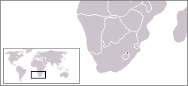
Otázka 13
Jakým cizím pojmem označujeme rasistickou politiku tzv. odděleného soužití různých ras? Tato politika byla oficiální státní politikou např. v JAR do roku 1990.
_______________________________
apartheid

Slide 17
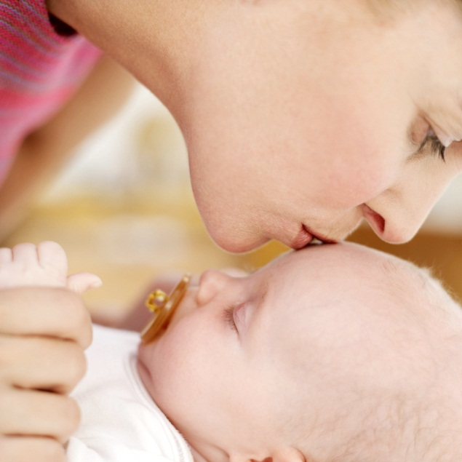
Otázka 14
Jak se nazývá listina, ve které jsou shrnuta práva dětí?
__________________________________________________
Úmluva o právech dítěte

Slide 18
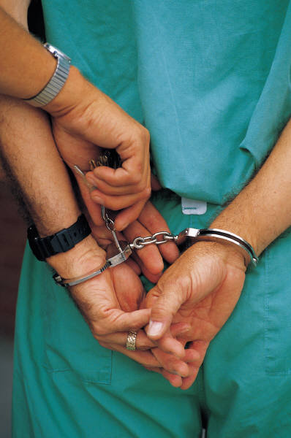
Otázka 15
Jakým cizím pojmem označujeme zásadu předpokladu neviny člověka u soudu?
________________________________
Presumpce neviny

Slide 19
Olympijské hry přináší požadavek na rovnoprávnost všech sportovců
bez rasové, politické a náboženské diskriminace, o požadavek demokracie.
Nejvyšším olympijským symbolem jsou olympijské kruhy na olympijské
Vlajce. Vzájemná propojenost kruhů představuje propojenost pěti
kontinentů spojených uvedenými požadavky.

Slide 20
POUŽITÉ ZDROJE
Uvedené zdroje [ on-line] 26.2.2012 [cit. 2012-03-04]. Dostupné pod licencí Wikimedia Commons na www:
http://cs.wikipedia.org/wiki/Soubor:Olympic_flag.svg (Olympijská vlajka)
http://cs.wikipedia.org/wiki/Soubor:Polish_POWs_shot_by_Wehrmacht_1939.jpg (rasismus)
http://upload.wikimedia.org/wikipedia/commons/4/47/Wikibully.jpg?uselang=cs (diskriminace)
http://commons.wikimedia.org/wiki/File:Bullypic.jpg?uselang=cs (šikana)
http://cs.wikipedia.org/wiki/Soubor:Stroop_Report_-_Warsaw_Ghetto_Uprising_06b.jpg (antisemitismus)
http://cs.wikipedia.org/wiki/Soubor:Ebensee_concentration_camp_prisoners_1945.jpg (holocaust)
http://commons.wikimedia.org/wiki/File:Auschwitz_I_Stammlager_2001_10_Gaskammer.jpg?uselang=cs (holocaust)
http://commons.wikimedia.org/wiki/File:LocationBantoustanQwaQwa.PNG?uselang=cs (apartheid)
Klipart [ on-line] 2012 [cit. 2012-03-04]. Dostupné na www:
http://office.microsoft.com/cs-cz/images/results.aspx?qu=sv%C4%9Bt&ctt=1#ai:MC900433243|mt:0|
http://office.microsoft.com/cs-cz/images/results.aspx?qu=sv%C4%9Bt&ex=1&ctt=1#ai:MP900446600| (xenofobie)
http://office.microsoft.com/cs-cz/images/results.aspx?qu=ryt%C3%AD%C5%99&ex=1#ai:MC900149324 (ombudsman)
http://office.microsoft.com/cs-cz/images/results.aspx?qu=narozeniny&ex=1#ai:MP900409435| (18 let)
http://office.microsoft.com/cs-cz/images/results.aspx?qu=n%C3%A1rody#ai:MP900400668| (národ)
http://office.microsoft.com/cs-cz/images/results.aspx?qu=dokumenty#ai:MC900233342| (Listina základních práv a svobod)
http://office.microsoft.com/cs-cz/images/results.aspx?qu=my%C5%A1len%C3%AD&ex=1#ai:MC900429827| (předsudek)
http://office.microsoft.com/cs-cz/images/results.aspx?qu=mezin%C3%A1rodn%C3%AD&ex=1#ai:MP900433139| (VDLP)
http://office.microsoft.com/cs-cz/images/results.aspx?qu=d%C4%9Bti&ex=1#ai:MP900430468| (Úmluva o právech dítěte)
http://office.microsoft.com/cs-cz/images/results.aspx?qu=pr%C3%A1vo#ai:MP900202202| (presumpce neviny)
LUNEROVÁ, J., ŠTĚRBA, R., SVOBODOVÁ, M. Výchova k občanství. Brno : Nová škola, 2010. ISBN 978-80-7289-117-7.

Slide 21
SHRNUTÍ
Anotace Prezentace je určena pro sedmý ročník ZŠ a slouží k opakování znalostí o lidských právech.
Autor Mgr. Sandra Tichá
Jazyk čeština
Očekávaný výstup Žáci vysvětlí pojem rovnoprávnost a tolerance. Žáci uvedou význam olympijských kruhů a jejich propojení.
Klíčová slova rovnoprávnost, tolerance, lidská práva
Druh učebního materiálu prezentace
Druh interaktivity aktivita
Cílová skupina žák
Stupeň a typ vzdělávání základní vzdělávání – druhý stupeň
Typická věková skupina 12 – 13 let
Celková velikost 2,23 MB

Slide 22
METODICKÁ POZNÁMKA
Snímek 2- Brainstroming- žáci na tabuli napíší to, co je napadne k toleranci
a rovnoprávnosti. Myšlenky můžeme rozebrat v diskuzi. Text
v rámečcích je možné odkrýt až na závěr diskuze.
Snímek 3- Pod okny s čísly je ukrytá Olympijská vlajka, žáci během odkrývání mají uhodnout, o jaký obrázek se jedná a co symbolizuje.
Postup: Žáci se rozdělí do 5 skupin a za každou správnou odpověď získají bod, skupina s nejvyšším počtem bodů vítězí.
Červené kolečko- skupina, která vyhraje může označit uvedené kolečko, aby se dověděli všichni správnou odpověď na otázku významu Olympijské vlajky.
Snímek 4-18 –Otázky, na které žáci v soutěži odpovídají (zapisují na tabuli odpověď), k odhalovanému obrázku se vždy vrátí pomocí „kliknutí“ na modré kolečko.
Snímek 19- Žáci na snímku 3 označí po ukončení soutěže červené kolečko a získají informace o Olympijské vlajce.

